Slide 1

基础数据结构
福建省福清第一中学 陈鑫

Slide 2
基础数据结构
1.时空复杂度
2.栈、队列及应用
3.STL

Slide 3
时空复杂度

Slide 4
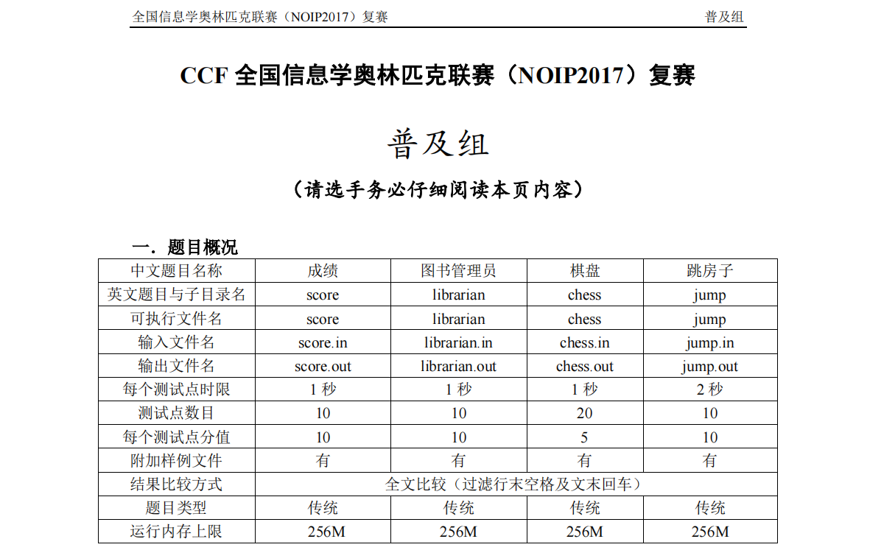

Slide 5
时间复杂度
时间复杂度，它表示的是算法运行的时间效率。
一个算法运行所耗费的时间，除了与所用的计算软、硬件环境有关外，主要取决于算法中指令重复执行的次数，即语句的频度。一个算法中所有语句的频度之和构成了该算法的运行时间。

Slide 6
所有语句的频度和？
for(int i=1;i<=n;i++)
t++;

Slide 7
时间复杂度？
for(int i=1;i<=n;i++)
t++;
频度为1: i=1
频度为n: i++, i≤n

Slide 8
时间复杂度？
for(int i=1;i<=n;i++)
t++;
频度为1: i =1
频度为n: i++, i ≤n
此代码段一共执行了 2*n + 1个语句。

Slide 9
时间复杂度？
for(int i=1;i<=n;i++)
for(int j=1;j<=n;j++)
t++;

Slide 10
时间复杂度？
for(int i=1;i<=n;i++)
for(int j=1;j<=n;j++)
t++;
频度为1: i=1
频度为n: i++, j = 1， i ≤ n
频度为n*n: t++, j++, j ≤ n

Slide 11
时间复杂度？
for(int i=1;i<=n;i++)
for(int j=1;j<=n;j++)
t++;
频度为1: i=1
频度为n: i++, j=1， i ≤ n
频度为n*n: t++, j++, j ≤ n
此代码段一共执行了3n^2+ 3n+1次，算法的时间复杂度为O(3n^2+ 3n + 1)

Slide 12
时间复杂度的描述方法
算法的总复杂度为O(3n^2+ 3n + 1)
时间复杂度通常用大写的O和一个小写字母n相关的式子（表示频度）来表示(n表示问题的规模)

Slide 13
时间复杂度的预估O(3n^2+ 3n + 1)
由于当N特别大时，O(n)和O(n^2)相比，时间基本可以忽略。所以对于一个算法而言，我们只保留多项式的最高项，此例中为O(3n^2)。为了简化多项式，我们不会保留常数，所以这段代码最终的时间复杂度为O(n^2)。这也就是这个算法的时间复杂度。

Slide 14
预估时间复杂度
O(3n^2+ 3n + 1)->O(3n^2)->O(n^2)

Slide 15
预估时间复杂度
1、O(8(n-1)^3+5(n-8)^2)
2、O(2^(n-1)+(n+5)^3)
3、O(n!+3^n)

Slide 16
冒泡排序的时间复杂度
for (i=1;i<=n-1;i++)
for (j=1;j<=n-i;j++)
if (a[j]>a[j+1]) swap(a[j],a[j+1]);

Slide 17
时间复杂度
1、最好时间复杂度
2、最坏时间复杂度
3、平均时间复杂度

Slide 18
时间复杂度的预估
写程序前，需要根据题目数据的规模，对算法的时间复杂度进行预估。

Slide 19
时间复杂度的预估
寻找和为指定数的整数对
n 个整数，找出其中的两个数，使得它们之和为整数 m 。输出满足条件的整数对一共有多少对？注意a,b和b,a是同一种方案。
30%数据: n<=1000
100%数据：n<= 100,000

Slide 20
做法1：朴素穷举做法(n<=100,000)
for (i=1;i<=n;i++)
for (j=i+1;j<=n;j++)
if (a[i]+a[j]==m)
ans++;

Slide 21
朴素穷举做法:时间复杂度0(n^2)
for (i=1;i<=n;i++)
for (j=i+1;j<=n;j++)
if (a[i]+a[j]==m)
ans++;

Slide 22
做法2：
1、将a数组进行从小到大排序，时间复杂度O(n*log₂n)
2、穷举某个a[i],与它配对的数，可以通过二分查找数组a获得，时间复杂度O(log₂n)
总的时间复杂度O(n*log₂n+log₂n)-->O(n*log₂n)

Slide 23
常见的时间复杂度
O(1)
O(log₂n)
O(n)
O(nlog₂n)
O(n^2)
O(n^3)
O(2^n)

Slide 24
空间复杂度

Slide 25
空间复杂度
空间复杂度定义为算法占用的内存空间大小。

Slide 26
内存空间计量单位
1B (Byte 字节)=8b (bit 位）
1KB (Kilobyte 千字节)=1024B，
1MB (Megabyte 兆字节 简称“兆”)=1024KB，
1GB (Gigabyte 吉字节 又称“千兆”)=1024MB，
1TB (Trillionbyte 万亿字节 太字节)=1024GB，
1PB（Petabyte 千万亿字节 拍字节）=1024TB，
1EB（Exabyte 百亿亿字节 艾字节）=1024PB，
1ZB (Zettabyte 十万亿亿字节 泽字节)= 1024 EB,
1YB (Yottabyte 一亿亿亿字节 尧字节)= 1024 ZB,
1BB (Brontobyte 一千亿亿亿字节)= 1024 YB.

Slide 27
存储计量单位
1B (Byte 字节)=8b (bit 位）
1KB (Kilobyte 千字节)=1024B，
1MB (Megabyte 兆字节 简称“兆”)=1024KB，
1GB (Gigabyte 吉字节 又称“千兆”)=1024MB，
1TB (Trillionbyte 万亿字节 太字节)=1024GB，
1PB（Petabyte 千万亿字节 拍字节）=1024TB，
1EB（Exabyte 百亿亿字节 艾字节）=1024PB，
1ZB (Zettabyte 十万亿亿字节 泽字节)= 1024 EB,
1YB (Yottabyte 一亿亿亿字节 尧字节)= 1024 ZB,
1BB (Brontobyte 一千亿亿亿字节)= 1024 YB.

Slide 28
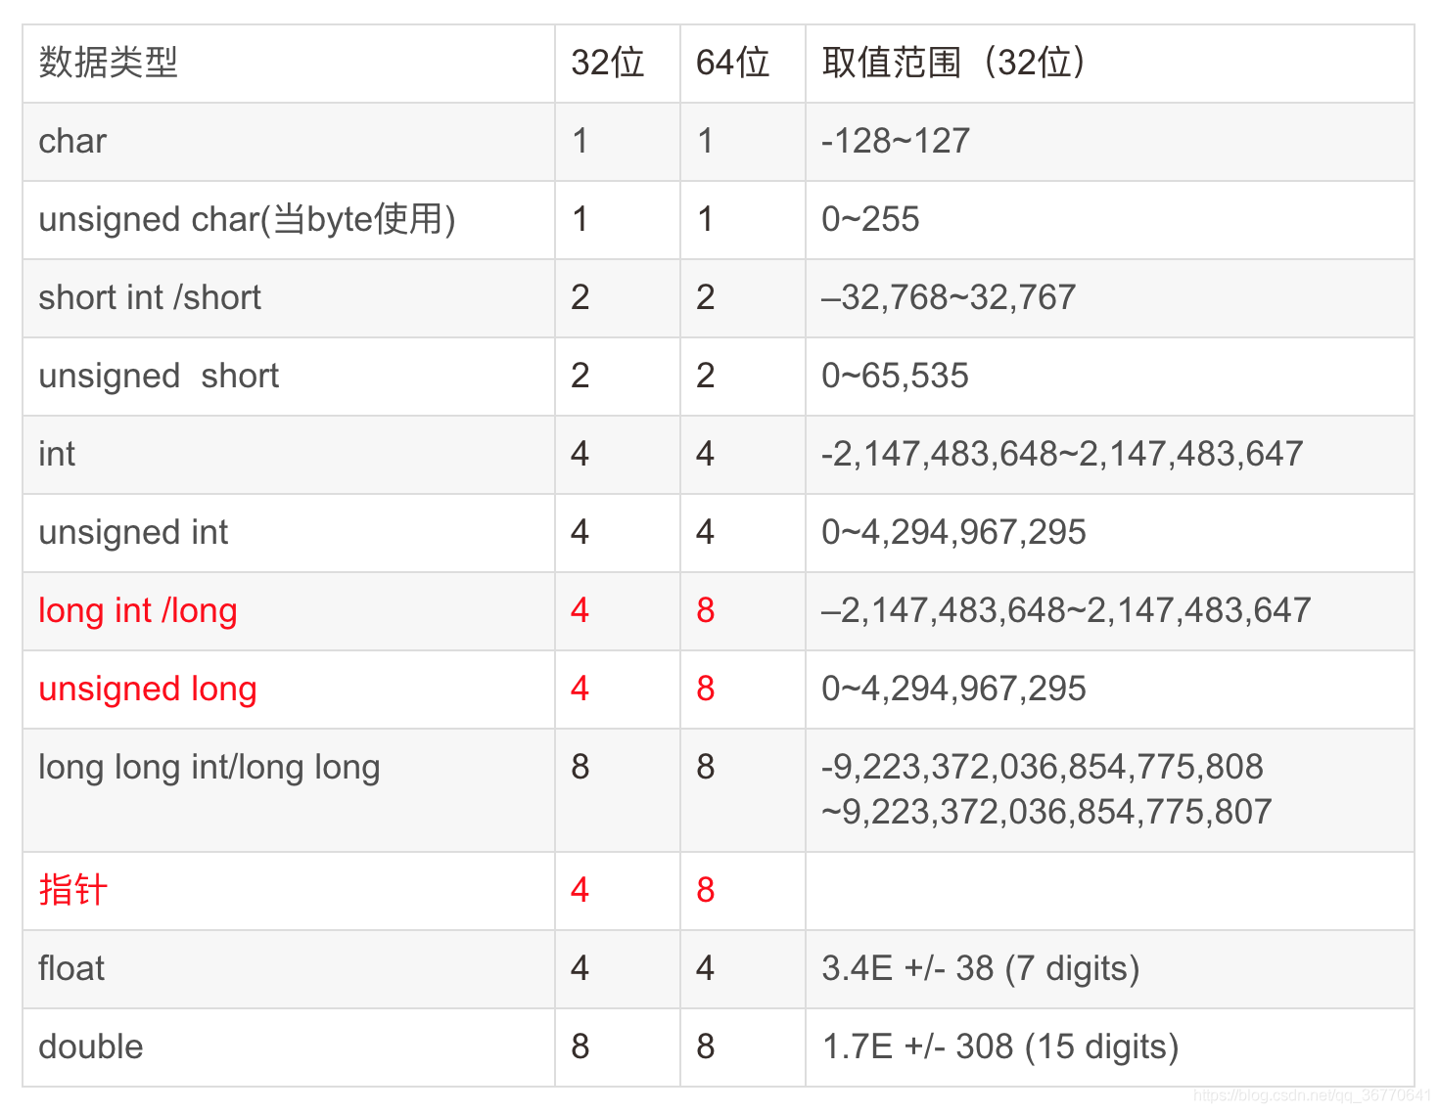

Slide 29
空间复杂度
定义数组时，请预估数组需要占用的内存空间大小。

Slide 30
常见的oj评测结果
Accepted: 答案正确。恭喜，您通过了这道题。
Wrong Answer: 答案错误。仅仅通过样例数据的测试并不一定是正确答案，一定还有你没想到的地方。
Runtime Error: 运行时错误。像数组越界，指针漂移，无穷递归都可能出现这类问题。
Time Limit Exceeded: 时间超限。请检查程序是否有死循环，或者应该有更快的计算方法。
Memory Limit Exceeded: 内存超限。数据可能需要压缩，或者您数组开太大了，请检查是否有内存泄露。
Output Limit Exceeded: 输出超限。你的输出居然比正确答案长了N倍！
Unknown Error: 评测失败。可能是没有数据，反正不一定是你的锅啦！

Slide 31
基础数据结构
线性表、栈、队列

Slide 32
线性表
将具有线性关系的数据存储到计算机中所使用的存储结构称为线性表。
a0 | a1 | a2 | a3 | a4 | a5 | ... | ... | ... | ... | a199 | a200

Slide 33
线性结构（非空）的特点
1．必存在唯一的一个“第一元素”。
2．必存在唯一的一个 “最后元素” 。
3．除最后一个元素之外，每个元素均有唯一的后继。
4．除第一个元素之外，每个元素均有唯一的前驱。
一个线性表是n个具有相同特性的数据元素的有限序列。

Slide 34
常见的数据结构
线性结构
树形结构
图状结构
集合

Slide 35
线性结构:栈

Slide 36
栈
栈是只能在某一端插入和删除的特殊线性表（ LIFO表）
出栈
进栈
栈顶（top）
an
.
.
.
a2
栈底（bottom）
a1

Slide 37
生活中的栈
超载了的电梯
薯片
弹夹装弹
。。。

Slide 38
洗碗问题
小C找了份暑期工，他在一家oi餐厅里当洗碗工。
oi餐厅生意太好了，每顿饭都有堆积如山的盘子需要她洗。她每次从一叠盘子里面取出最顶上的那一个，然后把它洗干净，放到别的地方。饭店里的人源源不断，所以需要洗的盘子也源源不断地送过来。每次来了新的盘子，都会被放在那叠盘子的最顶上。
如何用一个数组模拟这叠盘子？

Slide 39
洗碗问题
如何用一个数组模拟下面这叠盘子：
脏碗1、脏碗2、脏碗3、洗碗、洗碗、
脏碗4、脏碗5、洗碗、洗碗、洗碗

Slide 40
栈的性质
我们发现：盘子都是从顶端进、从顶端出，所以如果x比y晚进入这叠盘子，那么x一定在y之前离开。
这个性质可以表达为“后进先出”。它是栈的本质。
栈(stack) : LIFO(Last in first out)表

Slide 41
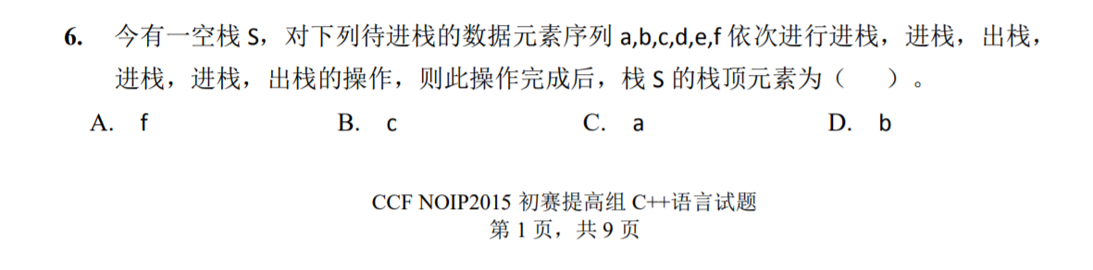
初赛例题

Slide 42
5、设栈S和队列Q的初始状态为空,元素e1,e2,e3,e4,e5,e6依次通过栈S,一个元素出栈后即进入队列Q,若出队的顺序为e2,e4,e3,e6,e5,e1,则栈S的容量至少应该为( ) 。
A) 2 B) 3 C) 4 D) 5

Slide 43
6、若已知一个栈的入栈顺序是1，2，3，…，n，其输出序列为P1，P2，P3，…，Pn，若P1是n，则Pi是( )
A)i B)n-1 C)n-i+1 D)不确定

Slide 44
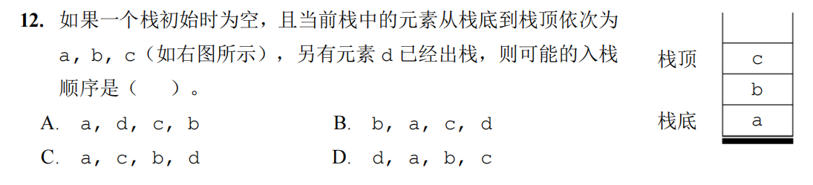

Slide 46
对于入栈顺序为a, b, c, d, e, f, g 的序列，下列()不可能是合法的出栈序列。
A.a,b,c,d,e,f,g
B.a,d,c,b,e,g,f
C.a,d,b,c,g,f,e
D.g,f,e,d,c,b,a

Slide 47
对于入栈顺序为a, b, c, d, e, f, g 的序列，下列()不可能是合法的出栈序列。
A.a,b,c,d,e,f,g
B.a,d,c,b,e,g,f
C.a,d,b,c,g,f,e
D.g,f,e,d,c,b,a

Slide 48
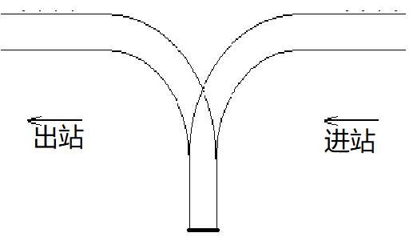
火车站列车调度示意图如下，假设调度站两侧的轨道为单向行驶轨道。
1、如果进站的车厢序列为123456，能否得到135426和654312.
2、如果进站的车厢序列为123，出站的车厢序列有几种可能？

Slide 49
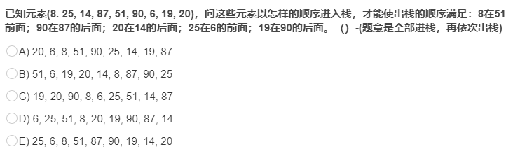

Slide 50
8 - 51
87 - 90 -19
14 - 20
25 - 6

Slide 52
栈的基本操作：
入栈：在栈顶插入元素
出栈：从栈中删除栈顶
取栈顶元素：值为栈顶元素的值
判断栈空：栈为空返回true
初始化：使栈成为一个空栈

Slide 53
栈是一种抽象数据类型。
入栈：在栈顶插入元素
出栈：从栈中删除栈顶
取栈顶元素：值为栈顶元素的值
判断栈空：栈为空返回true
初始化：使栈成为一个空栈

Slide 54
栈的实现方式
1、数组模拟
2、STL
（Standard Template Library）

Slide 55
栈操作的数组实现方式
const int N=100005;//N代表栈的容量
int s[N],top=0;
入栈push(x)： s[++top]=x
出栈pop： top--
取栈顶元素： s[top]
判断栈空empty：top==0?true:false
初始化：top=0

Slide 56
栈的应用

Slide 57
括号匹配问题1
给定一个字符串（长度<=255），这个字符串由() 这两种字符构成。如果所有的括弧都可以匹配上(可以嵌套)，那么就说这个字符串合法，否则非法。下面给一些例子：
()：合法。
((())())：合法。
(()：非法。
(()))(:非法
)(()：非法。
我们的任务是写一个程序，判断给定字符串是否合法，输出YES或者NO。

Slide 58
括号匹配问题1
我们用一个栈来维护当前所有没有匹配的括号.
当新加入一个括号的时候：
1.如果是左括号，则把这个括号入栈.
2.如果是右括号，则看栈内是否有左括号，如果有弹栈，否则这个括号序列不能匹配.

Slide 59
括号匹配问题1
char str[256],s[256];
int top=0,len,i;
gets(str);
len=strlen(str);
for (i=0;i<len;i++)
{
if (str[i]=='(') s[++top]='(';
if (str[i]==')')
if (top==0)
{cout<<"NO";return 0;}
else
top--;
}
if (top==0) cout<<"YES";else cout<<"NO";
return 0;
}

Slide 60
括号匹配问题2
给定一个字符串，这个字符串由()[]这四个字符构成。如果所有的括弧都可以匹配上(小括号，中括号，大括号各自匹配,从内到外括号的顺序无要求)，那么就说这个字符串合法，否则非法。下面给一些例子：
[()]：合法。
[([])[]]：合法。
[(]：非法。
([)(])：非法。
我们的任务是写一个程序，判断给定字符串是否合法。

Slide 61
括号匹配问题2
for (i=0;i<len;i++)
{
if (str[i]=='(') s[++top]='(';
if (str[i]=='[') s[++top]='[';
if (str[i]==')')
if (top==0)
{cout<<"Wrong";return 0;}
else
if(s[top]=='(') top--; else {cout<<"Wrong";return 0;}
if (str[i]==']')
if (top==0)
{cout<<"Wrong";return 0;}
else
if(s[top]='[') top--; else {cout<<"Wrong";return 0;}
}
if (top==0) cout<<"OK";else cout<<"Wrong";

Slide 62
括号匹配问题2
for (i=0;i<len;i++)
{
if (str[i]=='(') s[++top]='(';
if (str[i]=='[') s[++top]='[';
if (str[i]==')')
if (top==0)
{cout<<"Wrong";return 0;}
else
if(s[top]=='(') top--; else {cout<<"Wrong";return 0;}
if (str[i]==']')
if (top==0)
{cout<<"Wrong";return 0;}
else
if(s[top]='[') top--; else {cout<<"Wrong";return 0;}
}
if (top==0) cout<<"OK";else cout<<"Wrong";

Slide 63
括号匹配问题3
给定一个字符串，这个字符串由()[]{}这六个字符构成。如果所有的括弧都可以匹配上(小括号，中括号，大括号各自匹配)，如果括号有互相包含的形式，从内到外必须是()[]{} ，那么就说这个字符串合法，否则非法。下面给一些例子：
{[()]} ：合法。
{[((()))]} ：合法。
[({})] ：非法。
([])：非法。
我们的任务是写一个程序，判断给定字符串是否合法。

Slide 64
例4 3251
给定一个长度为N的整数数列，输出每个数左边第一个比它小的数，如果不存在则输出-1。
输入格式
第一行包含整数N，表示数列长度。第二行包含N个整数，表示整数数列。
输出格式
共一行，包含N个整数，其中第i个数表示第i个数的左边第一个比它小的数，如果不存在则输出-1。
数据范围
1≤N≤10^5 1≤数列中元素≤10^9
输入样例：
5
3 4 2 7 5
输出样例：
-1 3 -1 2 2

Slide 65
做法1：穷举法伪代码
for i=1..n
{
flag=0;
for j=i-1..1
If (a[j]<a[i])
{
flag=1;
输出a[j];
break;
}
If (!flag) 输出-1;
}

Slide 66
做法1：穷举法的时间复杂度？ (1≤N≤10^5)
for i=1..n
{
flag=0;
for j=i-1..1
If (a[j]<a[i])
{
flag=1;
输出a[j];
break;
}
If (!flag) 输出-1;
}

Slide 67
做法2：维护一个单调递增的栈
const int N = 100010;
int st[N], top;
int main()
{
int n;
scanf("%d", &n);
for (int i=1;i<=n;i++)
{
int x;
scanf("%d", &x);
while (top && st[top] >= x) top -- ;//如果栈顶元素大于当前待入栈元素，则出栈
if (!top) printf("-1 ");//如果栈空，则左边没有比该元素小的值。
else printf("%d ", st[top]);//栈顶元素就是左侧第一个比它小的元素。
st[ ++ top] = x;
}
return 0;
}

Slide 68
做法2：单调栈: 时间复杂度？
const int N = 100010;
int st[N], top;
int main()
{
int n;
scanf("%d", &n);
for (int i=1;i<=n;i++)
{
int x;
scanf("%d", &x);
while (top && st[top] >= x) top -- ;//如果栈顶元素大于当前待入栈元素，则出栈
if (!top) printf("-1 ");//如果栈空，则左边没有比该元素小的值。
else printf("%d ", st[top]);//栈顶元素就是左侧第一个比它小的元素。
st[ ++ top] = x;
}
return 0;
}

Slide 69
单调栈
单调栈只是栈的一个特殊用法而已，本质上依然是一个栈。
单调栈要求栈中的元素从栈底到栈顶是单调（有序）的，所以在加入一个新的元素时，如果它和栈顶元素不满足单调，怎么办？
处理方法：保留新元素，调整栈内元素。
依次弹出栈顶的元素直到这个元素加入到栈中依然满足单调，最后将这个元素加入到栈中。

Slide 70
单调栈适用范围
1、求某个数左边第一个大于它的元素的值。
2、求某个数左边第一个大于它的元素的位置。
3、求某个数与左边第一个大于它的元素之间的元素个数（距离）。
左边（右边）
大于（小于）

Slide 71
例5 3250
n头高度不完全相同的牛从左到右站成一排，每头牛只能看见它右边的比它矮的牛的发型，若遇到一头高度大于或等于它的牛，则无法继续看到这头牛后面的其他牛的发型。
给出这些牛的高度，请求出每头牛可以看到的牛的数量的和。
输入数据
6
10 3 7 4 12 2
输出数据
5
样例解释
3+0+1+0+1+0
数据范围（n<=80000)

Slide 72
做法1：穷举法

Slide 73
做法1：穷举法：时间复杂度？
穷举每一头牛左边所有牛，能被多少头牛观察到？
for i=1..n
{
flag=0;
for j=i-1..1
If (满足条件)
{
。。。。。
}
}

Slide 74
做法2：单调栈？

Slide 75
做法2：单调栈
int n;
cin>>n;
long long sum=0;
long long x;
cin>>x;
st[++top]=x;
for(int i=2;i<=n;i++)
{
cin>>x;
while(top && st[top]<=x)
top--;
sum+=top;//栈内有几个元素，就能被几头牛看到
st[++top]=x;
}
cout<<sum<<endl;

Slide 76
做法2：单调栈: 时间复杂度？
int n; cin>>n;
long long sum=0;
long long x;
cin>>x;
st[++top]=x;
for(int i=2;i<=n;i++)
{
cin>>x;
while(top && st[top]<=x)
top--;
sum+=top;
st[++top]=x;
}
cout<<sum<<endl;
return 0;

Slide 77
线性结构:队列

Slide 78
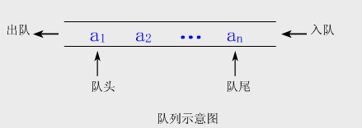
队列
定义 队列（Queue）是只允许在一端进行插入，而在另一端进行删除的运算受限的线性表。
·允许删除的一端称为队头（head）。
·允许插入的一端称为队尾（tail）。
·当队列中没有元素时称为空队列。
·队列亦称作先进先出(First In First Out)的线性表，简称为FIFO表。
Notes:
队列的修改是依先进先出的原则进行的。新来的成员总是加入队尾（即不允许“加塞”），每次离开的成员总是队列头上的（不允许中途离队），即当前“最老的”成员离队。
【例】在队列中依次加入元素a1，a2，…，an之后，a1是队头元素，an是队尾元素。退出队列的次序只能是a1，a2，…，an。

Slide 79
队列的性质
队列的本质是：越先来的，越早办完事离开。
队列(queue) : FIFO(First in first out)表.

Slide 80
生活中的队列
符合“先来后到”规则的全都是队列。

Slide 81
队列的实现方式
1、数组模拟
2、STL
（Standard Template Library）

Slide 82
队列：数组模拟
Q(10)入队
10
9
8
7
6
5
4
3
2
1
0
Q(10)
tail
Q(9)
队列容量：N，如右图：N=11
队列元素的下标分布为：0 1 2 …….N-2 N-1
head： 队头标志，值为实际队头元素的前一个所在位置的下标
tail： 队尾标志，值为实际队尾元素所在位置的下标
初始状况，队列为空，head=tail=0
Q(8)
Q(7)
Q(6)
Q(5)
Q(4)
head

Slide 83
排队问题
小C是oi餐厅的收银员
小C面前有很长很长的队伍。小C总是帮排在最前面的人来结账；源源不断地有人过来，排在队伍的最后面。
如何用一个数组模拟这个队伍？

Slide 84
排队问题
队伍的具体情况如下：
排队 排队 排队 出队 出队 排队 排队
出队 排队 出队 出队 排队 出队 出队
如何用一个程序模拟这个队伍？

Slide 85
Q(10)入队
进队:tail+1
出队:head+1
队列：数组空间N=11
当队尾已经处理在最上面时，即tail=10，如果还要执行入队操作，则要发生“上溢”，但实际上队列的下方还有若干个空位置，所以这种溢出称为“假溢出”。
10
9
8
7
6
5
4
3
2
1
0
Q(10)
tail
Q(9)
Q(8)
Q(7)
Q(6)
Q(5)
Q(4)
head

Slide 86
循环队列
Q(10)入队
克服假溢出的方法有两种：
（1）将队列中的所有元素均向低地址区移动，显然这种方法是浪费时间的
（2）将数组存储区看成
是一个首尾相接的环形
区域。当存放到n地址后，
下一个地址就“翻转”
为0。在结构上采用这种
技巧来存储的队列称为
循环队列（Circular Queue）
10
9
8
7
6
5
4
3
2
1
0
Q(10)
tail
Q(9)
Q(8)
Q(7)
Q(6)
Q(5)
Q(4)
head

Slide 87
循环队列的基本操作:入队和出队 N=11
Q(10)入队
循环队列中进行出队、入队操作时，头尾指针仍要加1，朝前移动。只不过当头尾指针指向向量上界N-1时，其加1操作的结果是指向向量的下界0。这种循环意义下的加1操作可以描述为：
① 方法一： if(i+1==N) //i表示head或tail
i=0; else i++; ② 方法二:利用“模运算” i=(i+1) % N；
10
9
8
7
6
5
4
3
2
1
0
Q(10)
tail
Q(9)
Q(8)
Q(7)
Q(6)
Q(5)
Q(4)
head

Slide 88
循环队列的基本操作
队头下标（指针）：head，指向实际队头元素的前一个位置
队尾下标（指针）：tail，指向实际队尾元素
1、初始状况，队列为空，head=tail=0（head之后，tail为队尾）
2、入队：tail=(tail+1)% N
3、出队：head=(head+1)% N
4、判断队列满 ?

Slide 89
循环队列的基本操作
队头下标（指针）：head，指向实际队头元素的前一个位置
队尾下标（指针）：tail，指向实际队尾元素
1、初始状况，队列为空，head=tail=0（head之后，tail为队尾）
2、入队：tail=(tail+1)% N
3、出队：head=(head+1)% N
4、判断队列满 ?
head==tail队满、队空皆有可能，为避免这种情况，认为设定(tail+1)% N==head为满，
代价为浪费一个空间。

Slide 90
循环队列的基本操作
队头下标（指针）：head，指向实际队头元素的前一个位置
队尾下标（指针）：tail，指向实际队尾元素
1、初始状况，队列为空，head=tail=0（head之后，tail为队尾）
2、入队：tail=(tail+1)% N
3、出队：head=(head+1)% N
4、判断队列满 (tail+1) % N =head
5、求队列长度 (tail-head+N) % N

Slide 91
队列初赛例题
若用一个大小为6的数组来实现循环队列，且当前tail和head的值分别为0和3,当从队列中删除一个元素，在加入两个元素后，tail和head的值分别为多少
A.1和5
B.2和4
C.4和2
D.5和1

Slide 92
队列初赛例题
若用一个大小为6的数组来实现循环队列，且当前tail和head的值分别为0和3,当从队列中删除一个元素，在加入两个元素后，tail和head的值分别为多少
A.1和5
B.2和4
C.4和2
D.5和1

Slide 93
队列初赛例题
假设以数组A[m]存放循环队列的元素,其头尾指针分别为head 和tail,则当前队列中的元素个数为()
A:(tail-head+m)%m
B:tail-head+1
C:(head-tail+m)%m
D:(tail-head)%m

Slide 94
队列初赛例题
假设以数组A[m]存放循环队列的元素,其头尾指针分别为head 和tail,则当前队列中的元素个数为()
A:(tail-head+m)%m
B:tail-head+1
C:(head-tail+m)%m
D:(tail-head)%m

Slide 95
队列初赛例题
最大容量为n的循环队列，队尾指针tail，队头指针head，则队空的条件是？
A.(tail+1) % n == head
B.tail == head
C.tail+1 == head
D.tail-1 == head

Slide 96
队列初赛例题
循环队列中tail=32指向队尾元素，head=15指向队头元素的前一个空位，队列空间m=60（0..59）.循环队列中元素数目是？
A.42
B.16
C.17
D.41

Slide 97
队列初赛例题
循环队列中tail=32指向队尾元素，head=15指向队头元素的前一个空位，队列空间m=60.循环队列中元素数目是？
A.42
B.16
C.17
D.41

Slide 98
队列的应用

Slide 99
周末舞会
【题目描述】
假设在周末舞会上，男士们和女士们进入舞厅时，各自排成一队。跳舞开始时，依次从男队和女队的队头上各出一人配成舞伴。规定每个舞曲能有一对跳舞者。若两队初始人数不相同，则较长的那一队中未配对者等待下一轮舞曲。现要求写一个程序，模拟上述舞伴配对问题。【输入】
第一行两队的人数;
第二行舞曲的数目。
【输出】配对情况。

Slide 100
【输出样例】
1 1
2 2
3 3
4 4
1 5
2 6
3 1
【输入样例】
4 6
7

Slide 101
int main()
{
int m,n,cnt,i=1,j=1,k;
cin>>m>>n;
cin>>cnt;
for (k=1;k<=cnt;k++)
{
cout<<i<<" "<<j<<endl;
i++;j++;
if (i>m) i=1;
if (j>n) j=1;
}
return 0;
}

Slide 102
约瑟夫问题
一群小朋友坐成一个圈，已经按照顺时针 1...n 编号。从 1 号小朋友开始报数，报到 k 的小朋友出局；下一个小朋友继续从 1 开始报。显然，游戏进行到最后，场上只会剩下一个小朋友。此时这个小朋友获胜。我们的问题是，给定n和k，问被淘汰的n-1个小朋友出局的顺序。
数据范围：n,k<=1000

Slide 103
队列的用途
符合“先来后到”规则的全都是队列。
广搜

Slide 104
窗口问题：
题目描述：给你一个长度为N的数组，一个长为K滑动的窗体从最左移至最右端，你只能见到窗口的K个数，每次窗体向右移动一位，如下表：
你的任务是找出窗口在各位置时的最大值和最小值
输入格式：
第一行n，k(n,k<=100000)，第二行长度为n的数组
输出格式：
第一行每个位置的最小值，第二行每个位置的最大值
3 3 5 5 6 7
[1 3 -1] -3 5 3 6 7 | -1 | 3
1 [3 -1 -3 ] 5 3 6 7 | -3 | 3
1 3 [-1 -3 5] 3 6 7 | -3 | 5
1 3 -1 [-3 5 3] 6 7 | -3 | 5
1 3 -1 -3 [5 3 6] 7 | 3 | 6
1 3 -1 -3 5 [3 6 7] | 3 | 7

Slide 105
(n,k<=100000)
样例输入：
8 3
1 3 -1 -3 5 3 6 7
样例输出：
-1 -3 -3 -3 3 3
3 3 5 5 6 7

Slide 106
做法1：穷举法

Slide 107
维护一个单调队列
单调队列要存储两个内容：1、元素下标 2、元素值
单调队列要维持内容单调：1、下标递增 2、元素值递增
模拟单调队列形成的整个过程：
只有第一个元素的序列一定是单调队列。
后续怎么维护这个单调队列呢？处理过期和插入操作。
过期：过期元素（窗口为k，右端点为i，如何判断过期？），一次最多删一个元素。
插入：在队尾进行，若无法保持单调递增，先保证要插入的元素？一直删除队尾元素，直到插入元素也满足单调递增为止？
答案：最优值一定在队头。

Slide 108
单调队列的时间复杂度
void getmin()
{
memset(p,0,sizeof(p));//p数组表示下标位置
head=1;tail=0; //多种写法 都=1 都=0
for (i=1;i<=n;i++)
{
if (head<=tail && p[head]<i-k+1) head++;
while (head<=tail && q[tail]>=a[i]) tail--;
q[++tail]=a[i];
p[tail]=i;
minn[i]=q[head];
}
//由于每个元素都进队出队一次，因此摊销复杂度为O(n)。
}

Slide 109
单调队列用途
利用单调性质维护窗口(定长、会过期)内若干个数的最优值O(1)，避免每次都穷举窗口内的所有数O(k)
队尾： 删除部分元素（维护单调性）
插入新元素（保持单调性）
队头：提取最优值
删除过期元素（下标过期）

Slide 110
STL
c++ standard template libarary
c++标准模板库

Slide 111
C++语言的核心优势：软件的重用
重用（复用）在c++中的体现：
1、面向对象思想：继承和多态
2、泛型程序设计的思想

Slide 112
C++语言的核心优势：软件的重用
重用（复用）在c++中的体现：
1、面向对象思想：继承和多态
2、泛型程序设计的思想
将一些常用的数据结构（链表、数组、二叉树等）和算法（排序、查找）写成模板，以后不论数据结构里存放任何对象，算法针对任何对象，都不必重写模板数据结构和算法。

Slide 113
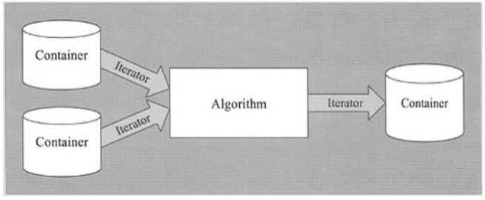
STL的几个基本概念
算法：排序、查找等
容器：容纳各种数据类型的数据结构
迭代器：指针（可依次存取容器中元素的指针）

Slide 114
标准模板库STL
STL重用数据结构和算法的模板的集合。
有了STL，不必再重头写大多的标准数据结构和算法，节省大量时间，课获得非常高的性能。

Slide 115
容器
容器（container）是容纳、包含一组元素的对象。容器类库中包括7种基本容器：向量（vector）、双端队列（deque）、列表（list）、集合（set）、多重集合（multiset）、映射（map）和多重映射（multimap）。
这7种容器可以划分为两种基本类型：
顺序容器（sequence container）
关联容器（associative container）

Slide 116
顺序性容器
vector
从后面快速的插入与删除，直接访问任何元素
deque
从前面或后面快速的插入与删除，直接访问任何元素
list
双链表，从任何地方快速插入与删除

Slide 117
关联容器
set快速查找，不允许重复值
multiset快速查找，允许重复值
map一对多映射，基于关键字快速查找，不允许重复值
multimap一对多映射，基于关键字快速查找，允许重复值

Slide 118
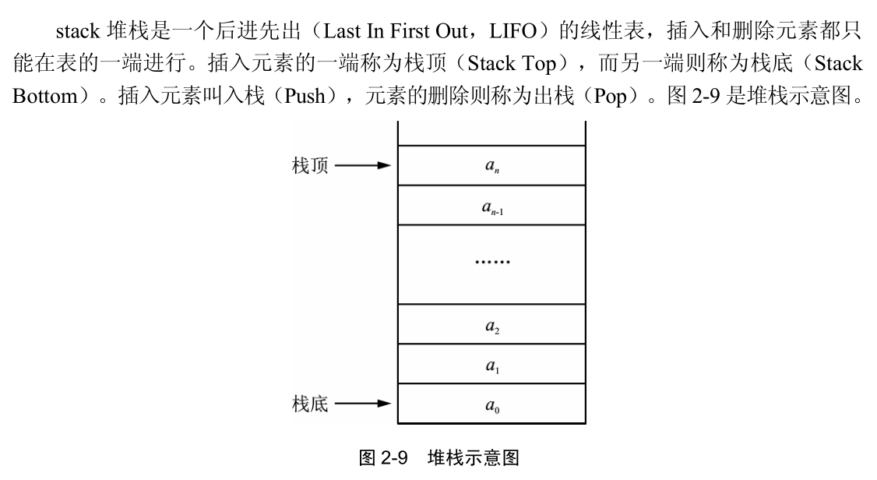
堆栈stack

Slide 119
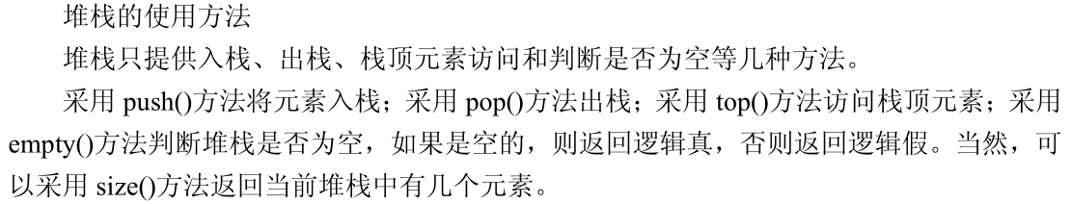

stack方法

Slide 120
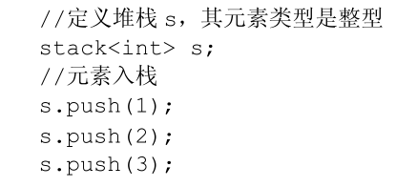
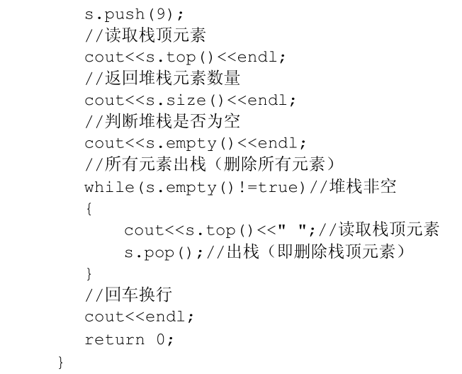
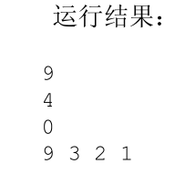

Slide 121
stack方法
#include <stack>
stack<基础类型> s;
进栈：s.push(x)
出栈：s.pop()
取栈顶元素：s.top()
栈元素个数：s.size()
是否空栈：s.empty()

Slide 122
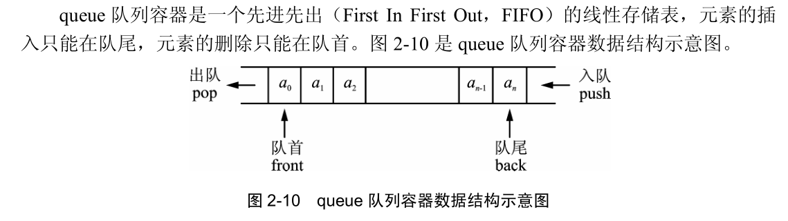

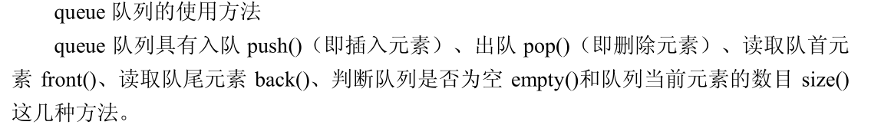
queue队列容器

Slide 123
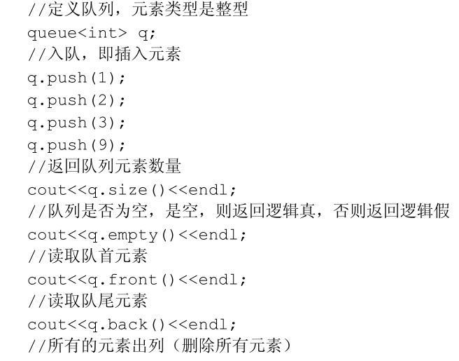
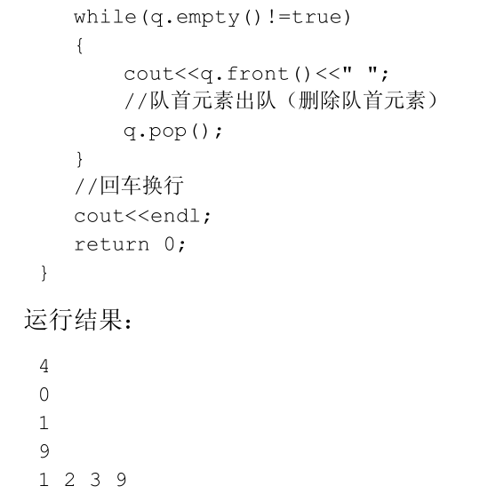

Slide 124
queue方法
#include <queue>
queue<基础类型> q;
进队：q.push(x)
出队：q.pop()
取队首元素：q.head()
取队尾元素：q.back()
队元素个数：q.size()
是否空队：q.empty()

Slide 125
set集合容器
set:用来存储同一数据类型的数据容器，在set中每个元素的值都唯一，系统能根据元素的值自动进行排序，可从set中取出数据。

Slide 126
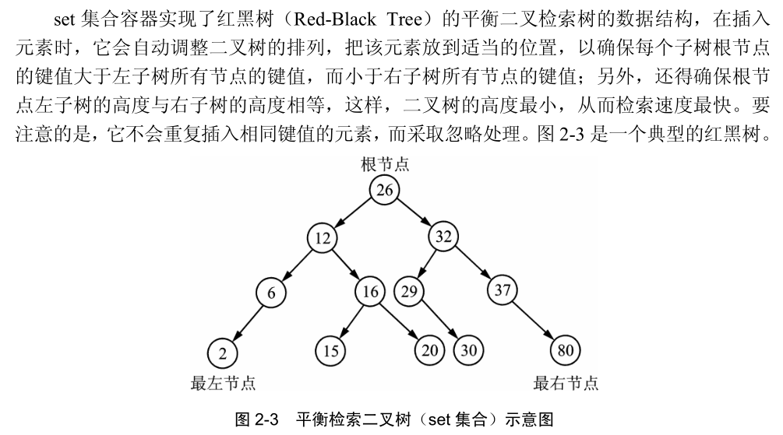
set集合容器

Slide 127
set集合容器
set内部实现为红黑树，所以set的插入删除效率比用其他序列容器（vector、deque、list）高。
往set插入元素时，set会自动将元素安键值从小到大排序，构造set集合的主要目的就是为了快速检索元素。

Slide 128
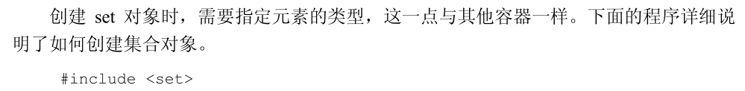

创建set集合对象

Slide 129
set常用方法
begin() 返回set容器的第一个元素
end() 返回set容器的最后一个元素的后一个位置
clear() 删除set容器中的所有的元素
empty() 判断set容器是否为空
max_size() 返回set容器可能包含的元素最大个数
size() 返回当前set容器中的元素个数
rbegin 返回的值和end()相同
rend() 返回的值和rbegin()相同

Slide 130
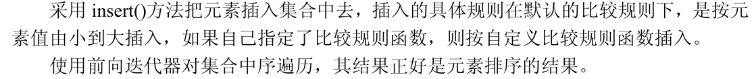
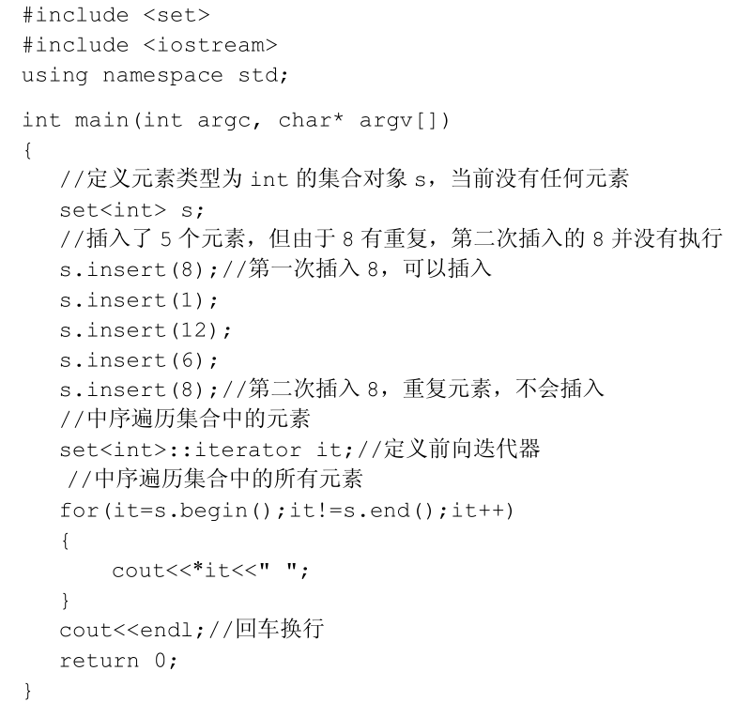

元素的插入

Slide 131
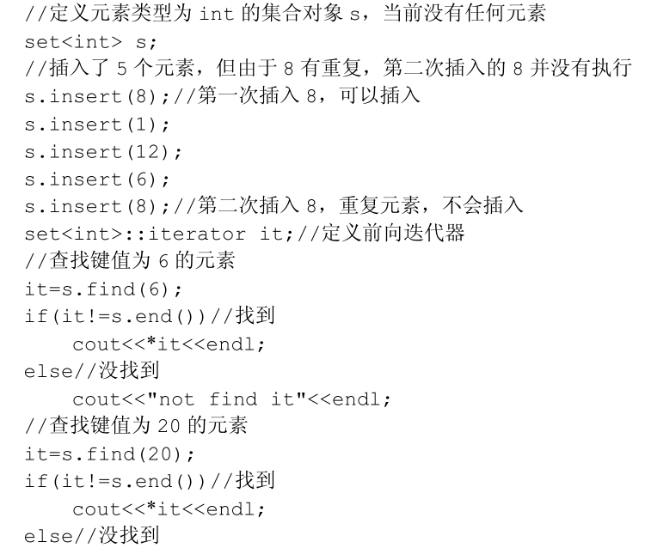
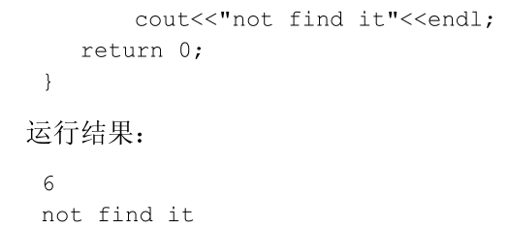
元素的检索

Slide 132
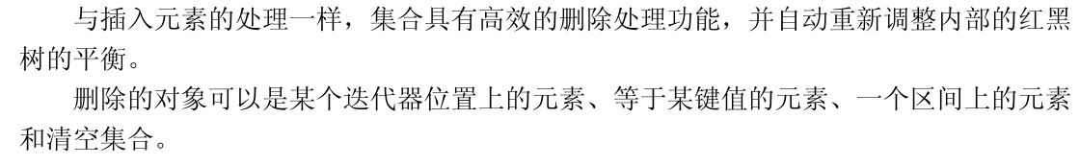
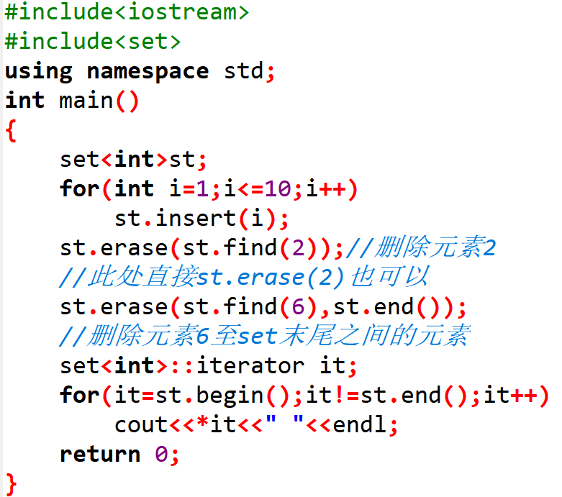
元素的删除

Slide 133
lower_bound
upper_bound
lower_bound(key_value) ，返回第一个大于等于key_value的定位器
upper_bound(key_value)，返回最后一个大于等于key_value的定位器

Slide 134
set<int> s;
for(int i = 1;i <= 5;i ++)
s.insert(x);
set<int>::iterator iter;
cout << "第一个大于等于 2 的值是: ";
cout<<*s.lower_bound(2)<<endl;
cout << "第一个大于等于 3 的值是: ";
cout<<*s.lower_bound(3)<<endl;
cout << "第一个大于 3 的值是: ";
cout<<*s.upper_bound(3)<<endl;
return 0;

Slide 135
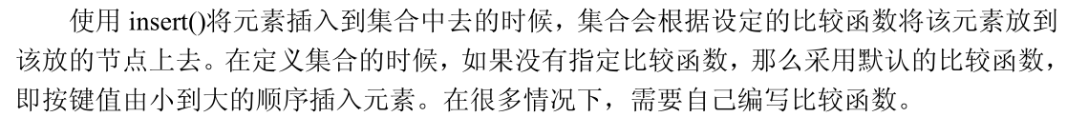
自定义比较函数
如何自定义比较函数？

Slide 136
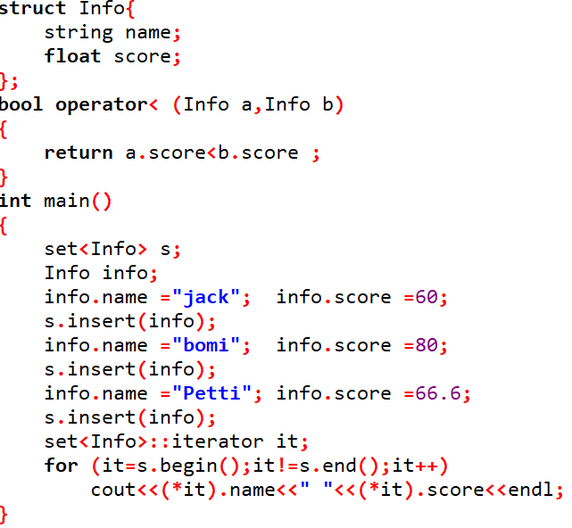

Slide 137
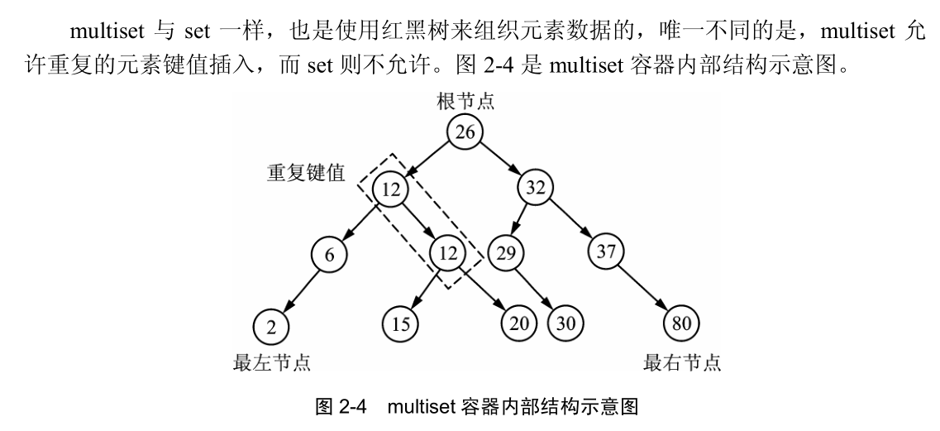
多重集合容器multiset

Slide 138
map 映射容器
map 映射容器的元素数据是由一个键值和一个映照数据组成的，键值与映照数据之间具有一一映照的关系。

Slide 139
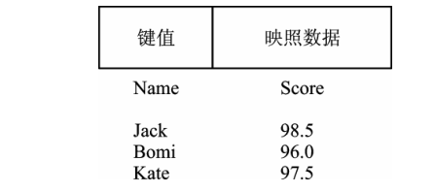
map 映射容器
map 映射容器的元素数据是由一个键值和一个映照数据组成的，键值与映照数据之间具有一一映照的关系。

Slide 140
map 映射容器
map 映射容器的元素数据是由一个键值和一个映照数据组成的，键值与映照数据之间具有一一映照的关系。
map 映射容器的数据结构也是采用红黑树来实现的，插入元素的键值(主键)不允许重复，比较函数只对元素的键值进行比较，元素的各项数据可通过键值检索出来。由于 map 与 set采用的都是红黑树的数据结构，所以，用法基本相似。

Slide 141
map 创建、元素插入和遍历访问
使用 map 容器需要头文件包含语句“#include <map>”
创建 map 对象，键值与映射数据的类型由自己定义。在没有指定比较函数时，元素的插入位置是按键值由小到大插入到黑白树中去的，这点和 set 一样。下面这个程序详细说明了如何操作 map 容器。
{
map<string,float> m;//定义 map 对象，当前没有任何元素
//插入元素，按键值的由小到大放入黑白树中
m["Jack"]=98.5;
m["Bomi"]=96.0;
m["Kate"]=97.5;
//前向遍历元素
map<string,float>::iterator it;
for(it=m.begin();it!=m.end();it++)
cout<<(*it).first<<" : "<<(*it).second<<endl;//输出键值与映照数据
return 0;
}
运行结果：
Bomi : 96
Jack : 98.5
Kate : 97.5

Slide 142
删除元素
与 set 容器一样，map 映照容器的 erase()删除元素函数，可以删除某个迭代器位置上的元素、等于某个键值的元素、一个迭代器区间上的所有元素，当然，也可使用 clear()方法清空 map 映照容器。

Slide 143
下面程序演示了删除 map 中键值为 28 的元素
int main()
{
map<int,char> m;//插入元素,按键值的由小到大放入黑白树中
m[25]='m'; m[28]='k'; m[10]='x'; m[30]='a';
m.erase(28);//删除键值为 28 的元素
map<int,char>::iterator it;//前向遍历元素
for(it=m.begin();it!=m.end();it++)
cout<<(*it).first<<" : "<<(*it).second<<endl;return 0;
}

Slide 144
下面程序演示了删除 map 中键值为 28 的元素
int main()
{
map<int,char> m;//插入元素,按键值的由小到大放入黑白树中
m[25]='m'; m[28]='k'; m[10]='x'; m[30]='a';
m.erase(28);//删除键值为 28 的元素
map<int,char>::iterator it;//前向遍历元素
for(it=m.begin();it!=m.end();it++)
cout<<(*it).first<<" : "<<(*it).second<<endl;return 0;
}
运行结果：
10 : x
25 : m
30 : a

Slide 145
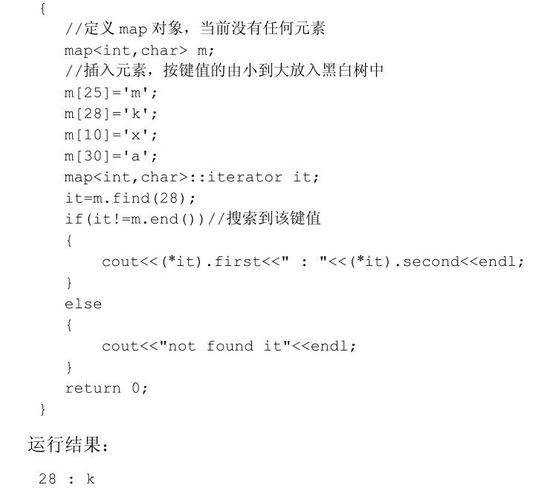

元素的搜索

Slide 146
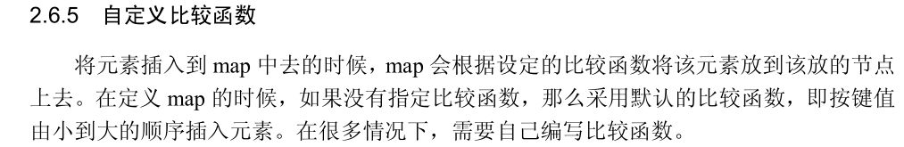
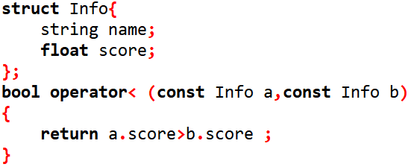
自定义比较函数

Slide 147
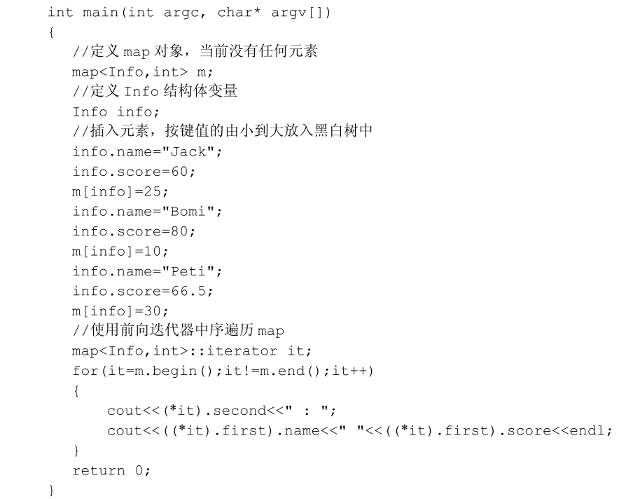
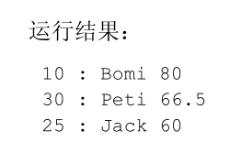

Slide 148
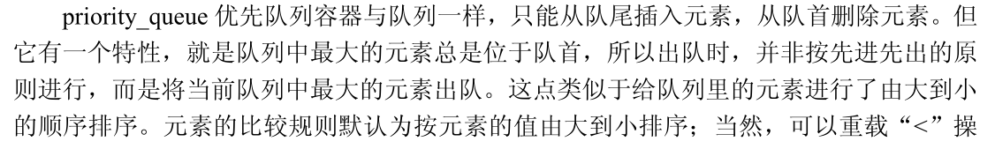


优先队列priority_queue

Slide 149
优先队列priority_queue常用方法

Slide 150
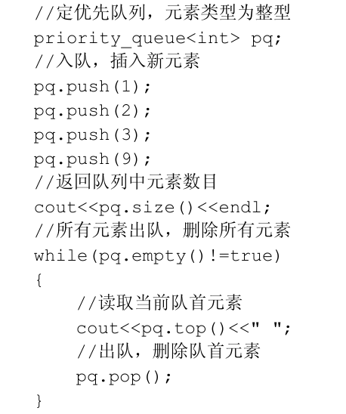
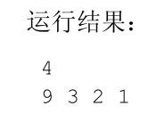

Slide 151


Slide 152
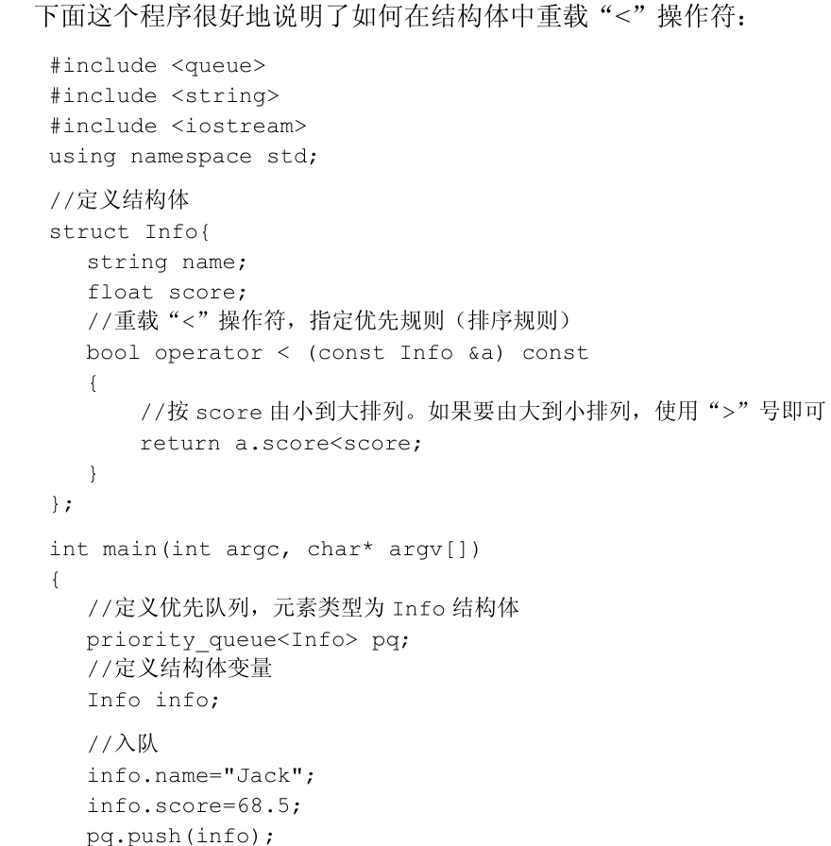
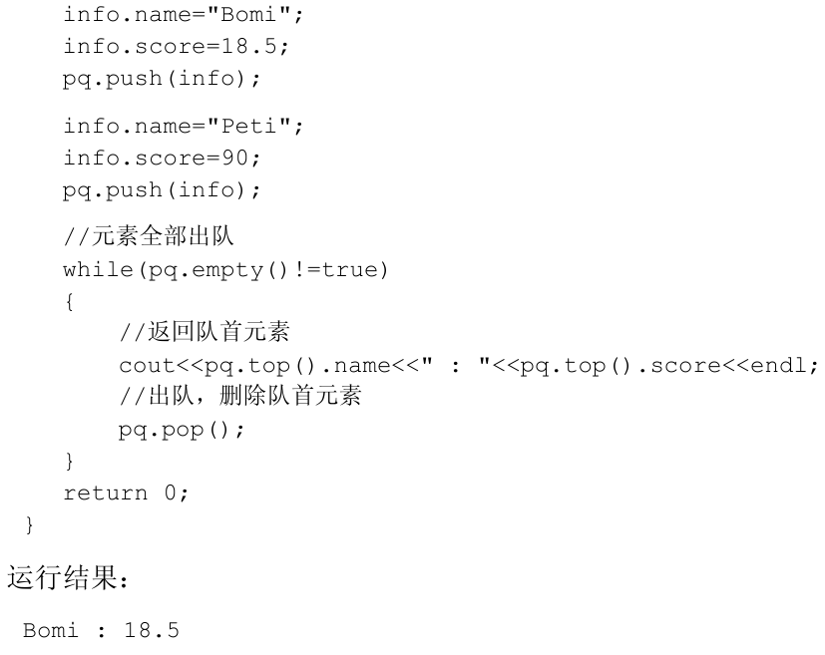


Slide 153
排队看医生
问题描述：
看病要排队这个是地球人都知道的常识。
不过经过细心的小C观察，他发现了医院里排队还是有讲究的。小C所去的医院只有三个医生同时看病。而看病的人病情有轻重，所以不能根据简单的先来先服务的原则。所以医院对每种病情规定了10种不同的优先级。级别为10的优先权最高，级别为1的优先权最低。医生在看病时，则会在他的队伍里面选择一个优先权最高的人进行诊治。如果遇到两个优先权一样的病人的话，则选择最早来排队的病人。
现在就请你帮助医院模拟这个看病过程。
输入数据
第一行有一个正整数N(0<N<2000)表示发生事件的数目。
接下来有N行分别表示发生的事件。
一共有两种事件：
1:"IN A B",表示有一个拥有优先级B的病人要求医生A诊治。(0<A<=3,0<B<=10)
2:"OUT A",表示医生A进行了一次诊治，诊治完毕后，病人出院。(0<A<=3)

Slide 154
重新定义优先级，优先队列直接实现
struct Node {
int pri;//优先级 10---1
int num;//排队顺序
bool operator<(Node n1, Node n2)
{
if (n1.pri == n2.pri) return n1.num < n2.num;
else return n1.pri > n2.pri;
}
};

Slide 155
END

